Slide 1

[내부자료]
asyncio
2024.04.11
다이렉티드코리아
김수현

Slide 2
asyncio
동기 처리(synchronous)
요청을 보낸 후 해당 요청의 응답을 받아야 다음 동작을 실행하는 방식
작업이 완료되기를 기다렸다가 다음 작업을 실행
비동기 처리(asynchronous)
요청을 보낸 후 응답과 관계없이 다음 동작을 실행할 수 있는 방식
한 작업이 완료되기를 기다리지 않고 다른 작업을 동시에 실행
asyncio (Asynchronous I/O)
비동기 프로그래밍을 위한 도구와 프레임워크를 제공
asyncio는 이벤트 루프 생성, 애플리케이션은 파일의 읽기 작업준비나 특정 이벤트가 발생했을 때 호출될 함수를 등록
import asyncio
비동기 함수를 만들기 위해서는 비동기 관련 기능을 담고 있는 asyncio 모듈
def 대신 async def
async def문을 이용해 구현된 함수를 파이썬에선 코루틴이라고 부름

Slide 3
코루틴
코루틴 (Coroutine )
Co (함께, 서로 ) +routine ( 규칙적 일의 순서, 작업의 집합 )
asyncio는 코루틴을 사용하여 비동기 작업을 쉽게 구성하고 제어
다른 코드 블록에서 실행을 일시 중지하고 다른 코드 블록을 실행한 다음,
원래 위치에서 실행을 다시 시작할 수 있는 제어 흐름의 형태
형식
async def func():
코드
async def를 사용하여 함수를 비동기 함수로 정의

Slide 4
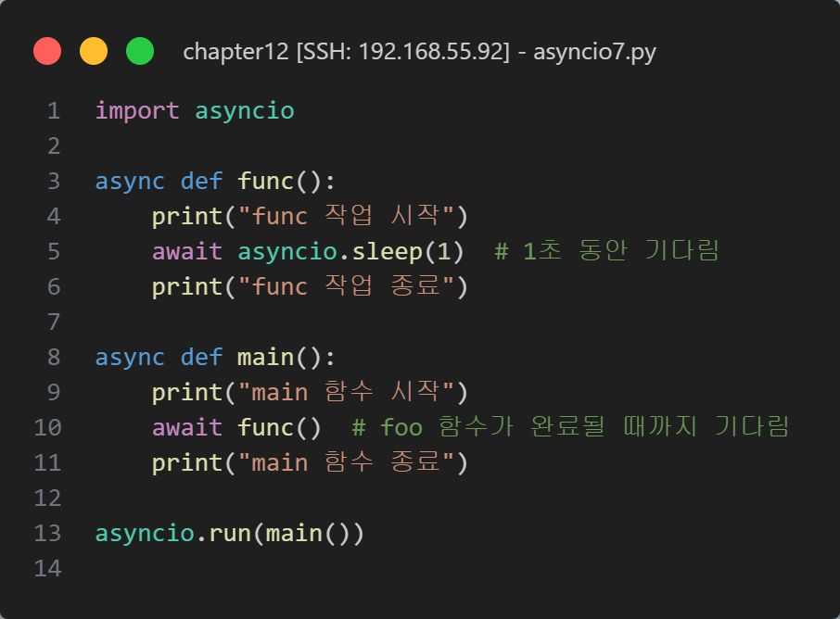
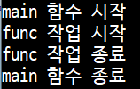
await
await
asyncio 함수 안에서만 동작
비동기 작업이 완료될 때까지 기다린 후 결과를 반환
await 키워드를 만나면 현재 함수의 실행이 중단되고, 해당 비동기 작업이 완료될 때까지 대기
다른 작업을 처리하거나 다른 비동기 함수를 호출
비동기 함수 호출
await func()
비동기 함수나 코루틴을 호출한 후 그 작업이 끝날 때까지 기다려야 할 때 사용
비동기 작업 완료 대기
await.asyncio.sleep(1)
await 키워드를 사용하여 비동기 작업이 완료될 때까지 대기
asyncio.sleep(1)로 변경하면 해당 코드가 비동기적으로 실행되지 않고,
그냥 1초간의 대기 후에 다음 코드를 실행

Slide 5
이벤트 루프
이벤트 루프
이벤트 루프는 비동기 작업을 관리하고 실행하는 데 사용
파일 읽기/쓰기, 네트워크 IO 같은 비동기 함수들을 등록하면,
내부적으로 루프를 돌며 등록된 작업들을 하나씩 실행하고 완료 시 그 결과를 통보
이벤트 루프 생성
loop = asyncio.get_event_loop()
현재 이벤트 루프를 얻을 수 있음
이벤트 루프 실행
asyncio.run(func)
코루틴을 실행하기 위해선 일반 함수의 호출과는 달리 asyncio.run() 함수를 통해서만 호출이 가능
이벤트 루프에 모든 작업들을 한번에 실행
asyncio.gather()
여러 비동기 함수를 한번에 등록 할 수 있는 gather() 함수를 제공
모든 비동기 함수가 완료 되면 asyncio.run() 함수는 그 결과를 모아 한번에 리턴하고 프로그램은 종료
이벤트 루프를 반환
loop.run_until_complete(func)
지정된 코루틴이 완료될 때까지 이벤트 루프를 실행
이벤트 루프가 계속해서 실행
loop.run_forever()
이벤트 루프 중지
loop.close()
loop.run_forever()에서 무한루프를 탈출, loop.close()를 호출하여 이벤트 루프를 종료

Slide 6
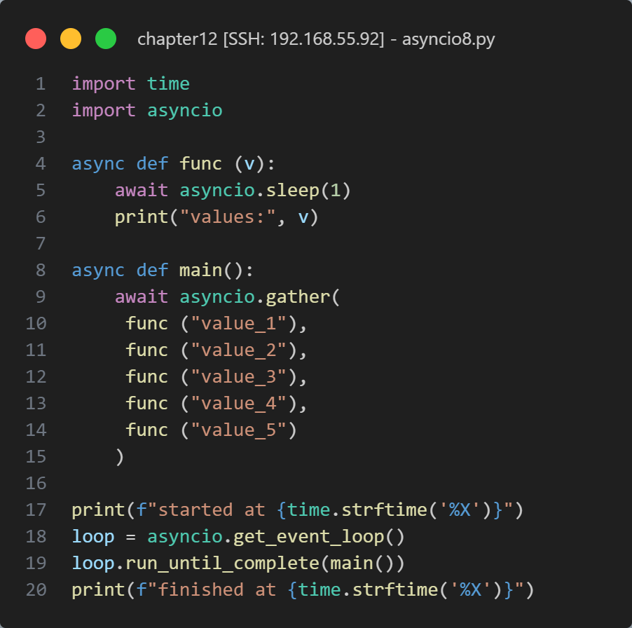
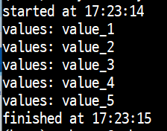
예 시

